Slide 1
クラブを活性化するために！
RID2560 地区指導者育成セミナー
19/10/‘24
RID2840 PDG田中久夫（高崎RC）

Slide 2
“高崎クラブ” の会員数の変遷
 | 会員数 | 増減 | 内 女性数
1998. 6末 | 98 |  | 0 | 田中の入会年度
16年 経過
2014. 6末 | 64 | -34 | 0
2015. 6末 | 115 | 51 | 7 | 田中の会長年度
9年 経過
2024. 6末 | 140 | 25 | 10 | 現 在

Slide 3
“チャットGPT” に聞きました…
【質問】 ロータリーは、どうやったら会員が増えますか？
【回答】 ロータリーは、地域社会や世界中に通じるための非営利団体であり、世界中で
多くのメンバーを抱えています。日本でもロータリーは広く知られていますが、会員
数を増やすためには、以下のような戦略が考えられます。
1 地元コミュニティでの露出を増やす
ロータリーがどのような団体であるかを地元の人に知ってもらうこと（公共イメージ）
が大切です。地元の行事やイベントに参加し、ロータリーの活動やプロジェクトを紹介
することで、人々の関心を引くことができます。

Slide 4
2 ネットワークを広げる
会員募集には、アダプターの会員が友人や家族、同僚などにロータリーについて語りか
けることが有効です。また、ロータリーのオンラインプレゼンスを強化し、WEBサイトや
ソーシャルメディアなどを活用して、新しいメンバーを募集することもできます。
3 プロジェクトに参加する機会を提供する
ロータリーのプロジェクトや活動に積極的に参加することで、ロータリーに興味を持っ
ている人々を誘引することができます。興味をもってくれた人々に対して、ロータリーへ
の参加を提案することができます。
4 若者に届ける
若い世代にロータリーの存在を知ってもらうこと（公共イメージ）も重要です。
ロータリーは、若い人々にとって、社会貢献やリーダーシップの経験を積む機会を提供する
ことができます。若者たちに対して、ロータリーやプロジェクトに参加する機会を提供する
ことで、新しいメンバーを獲得することができます。

Slide 5
クラブに共通する「会員増強」を阻む５つの壁
【困ったクラブに共通する問題点】
1 シニア会員の自覚と立ち位置
2 新会員へのフォローの不足
3 クラブ会長のヤル気の不足
4 日本版 “DEI” の存在
1）D（Diversity 多様性）… 女性会員問題
2）E（Equity 公平さ） … 若手会員（年齢格差・年齢序列）問題
3） I（Inclusion インクリュージョン） … クラブの文化（会員の居心地）問題
5 放っておいても拡大するクラブと放っておいたら消滅するクラブ

Slide 6
改めて、クラブ内を見直してみると…
Aタイプ
Bタイプ
“クラブを率いて欲しい人”
1 お釈迦様が説諭された人
2 孔子の教えに沿える人
3 安岡正篤氏が提言した人
4 若手の挑戦君（Challenger）
自覚して改善して欲しい人
1 “老太狸暗”
2 シニア会員で自覚するべきことを
正しく認識できない人
3 新会員へのフォローができない人
4 会員維持・増強にヤル気のない人
5 “DEI” に馴染めない人
これが俺たちのクラブのシキタリだ
クラブの“文化”だ、放っといてくれ

Slide 7
改めて、クラブ内を見直してみると…
Aタイプ
Bタイプ
“クラブを率いて欲しい人”
1 お釈迦様が説諭された人
2 孔子の教えに沿える人
3 安岡正篤氏が提言した人
4 若手の挑戦君（Challenger）
“自覚して改善して欲しい人”
1 “老太狸暗”？
2 シニア会員？で自覚するべきことを
正しく認識できない人
3 新会員へのフォローができない現会員
4 会員増強にヤル気のないリーダー
5 “DEI” に馴染めない時代遅れの人
これが俺たちのクラブの“シキタリ”だ
クラブの“文化”だ、放っといてくれ

Slide 8
1 お釈迦様（インド）の教え
Aタイプ
お釈迦様 は、人が生きていくうえで欠かしてはならない大切なものを３つあげました
１つは 人生の「師」
２つは 人生における「教え」
３つは 人生を共に語り合える「友」
だと説諭されました
これらは、すべてロータリーによって見つけられるものです

Slide 9
2 孔子（中国）の教え
Aタイプ
Aタイプ
「知・好・楽」とは（『論語』） ⇒ 知ること ＜ 好きになること ＜ 楽しむこと
⇒ ⅰ ロータリーをただ知る（勉強する、知識を持つ）だけではなく
ⅱ ロータリーを好きになり
ⅲ さらには楽しむまでに至ってこそ、本物のロータリアンになれる
⇒ 「ロータリー精神」とは何か？ ⇒ 「超我の奉仕」（Service Above Self）
・「私たちは社会において善良でなければならない」
・「自分の有利に振る舞わない、他人を大切にする」

Slide 10
2 孔子（中国）の教え
Aタイプ
Aタイプ
「知・好・楽」とは（『論語』） ⇒ 知ること ＜ 好きになること ＜ 楽しむこと
⇒ ⅰ ロータリーをただ知る（勉強する、知識を持つ）だけではなく
ⅱ ロータリーを好きになり
ⅲ さらには楽しむまでに至ってこそ、本物のロータリアンになれる
⇒ 「ロータリー精神」とは何か？ ⇒ 「超我の奉仕」（Service Above Self）
・「私たちは社会において善良でなければならない」
・「自分の有利に振る舞わない、他人を大切にする」
⇒ 白洲次郎氏の言う“noblesse oblige”（高貴な人が果たすべき義務）の実践
まるでゴルフの精神？

Slide 11
3 安岡正篤氏（日本）の教え
Aタイプ
日本の先覚者がいうモノゴトの本質が分かる人とは？
思想家・哲学者 安岡正篤（まさひろ）著『経世瑣言（けいせいさげん）』（1933年）から‥
その条件は、たったの３つ しかないという…
１ バイタリティがあるか？（情熱があるか）
２ 楽天的（ポジティブ）であるか？（暗いのはダメ）
３ 自己修練ができるか？（毎日頑張れるか）
そのために必要なことは、以下の ２つ を行えば叶うという…
１ 古今のすぐれた人物に学ぶこと → 「愛読書」を持て！
２ あらゆる人生の経験を嘗め尽くすこと → 「経験」を大事に！

Slide 12
4 若手の “挑戦君（Challenger）” の出現 に期待…
成功（winner）君のくちぐせ
失敗（loser）君のくちぐせ
1 「やりたい」が口ぐせ
2 ポジティブ（プラス）・シンキング
3 未来志向の言葉
4 「チャレンジして良かった」
5 「別の方法を試してみよう」
1 「ムリ」が口ぐせ
2 ネガティブ（マイナス）思考
3 過去にとらわれた言葉
4 「やらなきゃ良かった」
5 「また失敗するんじゃないか」

Slide 13
“成功” と “失敗” は同じ「根っこ」を持つ…
それは
自分は “挑戦 (challenge) した” という事実
です

Slide 14
バスケットの神様 マイケル・ジョーダンの名言…
人生で 9,000回以上は シュートを外した
およそ300試合は 負けただろう
26回は 大事なウィニングショットを 任され
それを外した！
人生で、何度も何度も、ミスを繰り返してきた

Slide 15
バスケットの神様 マイケル・ジョーダンの名言…
人生で 9,000回以上は シュートを外した
およそ300試合は 負けただろう
26回は 大事なウィニングショットを 任され
それを外した！
人生で、何度も何度も、ミスを繰り返してきた
だから私は
成功した！

Slide 16
「負けたことがある」
というのが
いつか
「大きな財産」になる！
20

Slide 17
ポジティブ思考・発言は自分を成長させる…
“なりたい自分” に成る ツブヤキ
「私は 〇〇 だ！」
“なりたくない自分” に陥る 独り言
「私って 〇〇 …」
☆ ポジティブ思考・発言ができるか？
「前向き」
「やれば出来る」
「周りから頼りにされている」
「友人が多い」
「モテる」
「失敗しない」
など
☆ ネガティブな自己表現をしていないか？
「どうせ…」
「ダメだ…」
「ムリ…」
「でも…」
「だって」
「しょせん…」
など

Slide 18
“思考” は実現する！
禅宗の寺院（金沢）に掲げられていた一言…
「あなたの これまでが これからを 決めるのではなく
あなたの これからが これまでを 決めるのです」
☆ これから（将来）の生き方次第で、これまで（過去）の評価（価値）は変えられます
「いま“さ”ら」 を 「いま“か”ら」 に変えましょう！

Slide 19
1 その会員は「老太狸暗」か？ そうではないか？
Bタイプ
Bタイプ
「老太狸暗」を「ロータリアン」と読みます そのココロは…、
「老」： クラブの将来にはまったく関心がなく、自分のことだけに執着している人
「太」： 自分が得をすることだけに腐心していて、まるで行動（寄付等）が伴わない
口先だけの人、ジコチュー（自己中心）
「狸」： クラブ・地区等の活動には参加せず、汗をかかないようにふるまう狡猾な人
「暗」： その人がいるだけで周囲が暗くなるような負のオーラを持った人
このような人が好んで集まるクラブには将来はありません
このような人をクラブに入れてはいけません
クラブは楽しくなければ意味はありません

Slide 20
＋ その会員は「脳足裏暗」か？ そうではないか？
「脳足裏暗」を「ノータリアン」と読みます そのココロは…、
「脳足」： 誰も見ていないと思って、奉仕をサボり、寄付をサボっているけれど、
周囲の人は皆それを知っている、周りが見えていない頭の悪い人
「裏」 ： 自分はなるべく目立たないように陰でコソコソふるまっているつもりでも、
その人が頼りにならないことは誰もが知っている可哀そうな人
「暗」 ： 皆から嫌われているゴキブリのように、出てきただけで悲鳴を浴びせ
られる友達のいない人
このような人をクラブに入れてはいけません
このような人を紹介する人は「脳足裏暗」と同類です
新会員を迎え入れる前には、必ず面接をしましょう

Slide 21
2 シニア会員？が自覚すべき「立ち位置」
Bタイプ
1）「俺はこれまでクラブに充分貢献してきた、もういいだろう」
2）クラブのことより、自分のことが優先する
3）昔は頑張っていた先輩達、もう一度若い会員に本物のロータリアンとしての
矜持を見せて欲しい（寄付も含めて）
4）金は出しても口は出さない好々爺に徹すること
5）若手会員から可愛がられるコツを早く体得すること
⇒ 「人間、齢をとればとるほど枯れて無欲になる」という古諺の間違い
老人はそれまでの人生の集大成だから、立派な人は立派になるが、
悪い奴はますます悪くなる。高齢化とは、もともとの性格の“先鋭化”をいう

Slide 22
3 新会員へのフォローができない現会員
Bタイプ
新会員に対し、ロータリーの啓蒙・啓発活動（学習 learn）をしよう
＊RI方針：「研修」training（上から目線）から 「学ぶ」learning（参加者中心）へ
1）誰かがやるだろ、俺もよく知らないし、そのうち解るさ（無責任）
2）啓蒙教育によって育てられる一体感、共有感、仲間意識
3）「モノ（物）よりコト（物語）」が大切
（物そのものの価値 ＜ 物を得ることによって体験できる物語・ストーリー）
4）新会員の退会は、その周りのターゲット層をガッポリ喪失することを知るべし
⇒ クラブに居続けることは有意義だと思える環境を作ること
⇒ 「楽しいところに人は集まる」という当然の論理

Slide 23
若手を誉めて育てる…
昔からある誉め言葉
“は” vs “も”
いまではハラスメント用語に…
最近の誉め言葉
“で” vs “が”

Slide 24
4 会員増強にヤル気のないクラブ・リーダー５類型
Bタイプ
1）無理せず、目立たず、１年を無事・無難にやり過ごせればいいさ： 無責任型
そうすれば、俺もパスト会長だ
2）量より質だ（どの口が言う？）： 言い逃れ型
3）クラブは俺が居る間だけ楽しければいいさ、あとのことは知らないさ： 自己チュー型
4）誰か知らないヤツが入ってきたら、いまの楽しい和・輪を乱すかも知れない： 保身型
5）うちは定員を３０人と決めている。そのくらいが皆が分かり合えるサイズだ： 言い訳型
⇒ １０年経てば平均年齢は当然１０歳上がる、爺さんばかりのクラブに入る若手はいない
若手にすればあえてこのクラブを選ばなくても、近隣にもっと魅力的なクラブは沢山ある
ロータリークラブの「浦島太郎」物語だ

Slide 25
クラブ活性化のために「イベント」を作ってみよう
ⅰ 「イベント」（〇周年記念式典など）の開催に必要な絶対的な前提条件（持つべき意識）
1）前例踏襲の発想は止める
2）内輪で済まそう、目立つことは止めよう、の意識は捨てる
⇒ できるだけ面倒くさいことを企画して、全員参加で汗を流し、完成の達成感を味わおう
ⅱ 「少年マンガ」の成功のロジックの活用
1）友情 ： クラブの仲間たちと共に（仲間やライバルの存在）
2）努力 ： 同じ目標に向けて一生懸命に準備・共同して活動すれば
3）勝利 ： 事業は成功し、皆でその達成感を共有できる
⇒ この３点が揃えば、必ず成功すると言われているロジック
⇒ ロータリー・イベントも同じ

Slide 26
5 “DEI” に馴染めない時代遅れの会員 “DEI” のキーワード＝「クラブの文化（居心地）」
Bタイプ
1）クラブの持つ「文化（居心地）」が新たな入会者を温かく迎え入れているか？
⇒ 新会員に対して無関心ではないか？
2）会員皆が自分のペースで自分らしく参加できているクラブか？
⇒ 会員の誰かが我慢を強いられていないか？

Slide 27
5 “DEI” に馴染めない時代遅れの会員 “DEI” のキーワード＝「クラブの文化（居心地）」
Bタイプ
1）クラブの持つ「文化（居心地）」が新たな入会者を温かく迎え入れているか？
⇒ 新会員に対して無関心ではないか？
2）会員皆が自分のペースで自分らしく参加できているクラブか？
⇒ 会員の誰かが我慢を強いられていないか？
すべてにおいて相手の立場にたって考えてあげられているだろうか？
その思考こそが 120年前に P.ハリスの言った「寛容さ」（tolerance）である

Slide 28
“クラブの居心地” ‥ 「会員増強・維持の絶対法則」
“クラブ内の居心地” の方程式
心地よさ × 温かい配慮 ＝ 会員増強・維持
（承認欲求） （社会的欲求）
（皆からの認知） （寛容さ）

Slide 29
“クラブの居心地” ‥ 「会員増強・維持の絶対法則」
“クラブ内の居心地” の方程式
心地よさ × 温かい配慮 ＝ 会員増強・維持
（承認欲求） （社会的欲求）
（皆からの認知） （寛容さ）

Slide 30
“クラブの居心地” ‥ 「会員増強・維持の絶対法則」
“クラブ内の居心地” の方程式
心地よさ × 温かい配慮 ＝ 会員増強・維持
（承認欲求） （社会的欲求）
（皆からの認知） （寛容さ）

Slide 31
“クラブの居心地” ‥ 「会員増強・維持の絶対法則」
“クラブ内の居心地” の方程式
心地よさ × 温かい配慮 ＝ 会員増強・維持
（承認欲求） （社会的欲求）
（皆からの認知） （寛容さ）

Slide 32
最後に、改めてロータリーの魅力を考えると…
ロータリーでは、「人生の目的」を知ることができるという人がいます
⇒ 「人生の目的」とは何か？ 先覚者たちはそれをどう説いているのか？
・新渡戸稲造・内村鑑三： 「品格の完成」（＝ 「人生をエレガントに！」）
・仏教（真言宗）の教え： 「心を磨くこと」
・京セラ・稲盛和夫氏 ： 「心を磨き、魂を高めること」
⇒「それは生きる意味、人生の意義そのもの」
⇒ ロータリーの魅力は「自分磨きの旅」を経験できること（＝「人生の道場」米山梅吉翁）
⇒ その答えは「例会」の充実にあるはずです

Slide 33
「例会」（もっとも大切な行事）の意義と効用
ⅰ シニア会員にとっての例会
⇒ シニア会員には「キョウヨウ」と「キョウイク」が必要だという
⇒ 「キョウヨウ」： 今日、用 がある
「キョウイク」： 今日、行く ところがある
ⅱ 中堅会員にとっての例会
⇒ 仕事、家庭の充実のための人脈（エグゼクティブ・クラス）の活用
ⅲ 若手会員・新会員にとっての例会
⇒ 未知の業界における多数・多様な人脈を一遍に手に入れられること
社交界へのスムースなデビューが果たせる

Slide 34
結論 ⁈ 会員増強の要諦とは？ その１
会員増強の要諦 その１ は…
「あなたは 誰かの紹介があって クラブに入った」
だとすれば
「今度は あなたが 誰かを勧誘する番だ！！」
この意味を本心から理解しよう

Slide 35
結論 ⁈ 会員増強の要諦とは？ その２
孔子の『論語』に基づいて、会員増強の要諦 その２ をまとめれば…
「己の欲せざる所を人に施すことなかれ」
さすれば
「近き者は悦こび、遠き者は来たる」
この言葉に尽きると思います

Slide 36
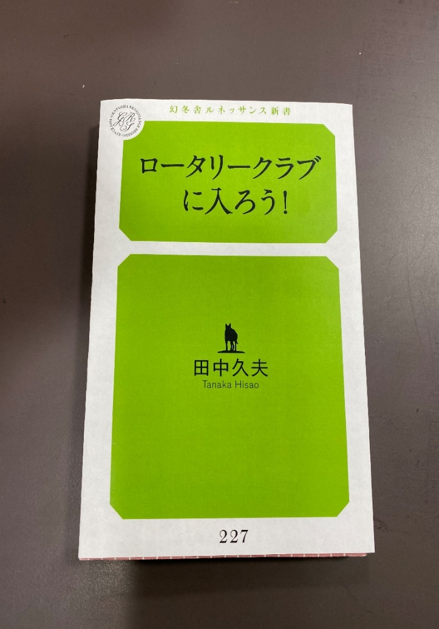
2021年6月に本を出版しました
幻冬舎ルネッサンス新書
『ロータリークラブに入ろう！』
田中久夫著 ８８０円（税込み）
会員増強のヒントが満載です!!

Slide 37
ご清聴ありがとうございました
地区大会の成功をお祈りします
田中久夫
tanaka@rid2840.org

